Slide 1
Tema:Türkmenistan Beýik watançylyk urşy ýyllarynda.
Meýilnama:
Beýik watançylyk urşunyň başlanmagy.
Uruş ýyllarynda türkmen halkynyň edermenligi.
Türkmenistan uruşdan soňky ýyllarda.
Türkmen halkynyň medeniýeti.

Slide 2
Beýik watançylyk urşunyň başlanmagy.
Ikinji jahan urşuna dünýa ýurtlarynyň 72-si gatnaşyp, dünýäň 5/4 ilatyny öz içine aldy. Bu uruşda ölen-ýitenleriň sany çenden aşa köp boldy. Diňe SSSR döwletinden bu uruşda 26 mln. 465 müň. adam ölüp, 40mln. adam dereksiz ýiten hasaplanýar, jemi 67 mln adam uruşdan gaýdyp gelmedi. 35 mln. adam uruşdan maýyp bolup geldi.
Faşistik Germaniýa bu uruşda 13,9 mln adam ýitirdi. Mundan başgada uruşda müňlerçe şäherler, posýoloklar, obalar ýykyldy. 25 mln adam öýsüz-öwzarsyz galdy.

Slide 3
Urşuň sebäpleri
Urşuň iň esasy sebäpleriniň biri iri kapitalistik ýurtlaryň arasyndaky dünýäni özara bölüşmek meýili.
Ösen kapitalistik ýurtlaryň (ABŞ, Angliýa, Fransiýa) ykdysady krizisi.
Üçler birleşmesiniň Italiýa, Ýaponiýa, Germaniýa we Antantanyň (ABŞ, Angliýa, Fransiýa) arasyndaky gapma-garşylyk.
Bu döwletlerde bolşewizme bolan ýigrenç.
Faşizimiň döremegi…
SSSR döwletiniň içindäki tutha-tutlyk, bolşewizm howpy.

Slide 4
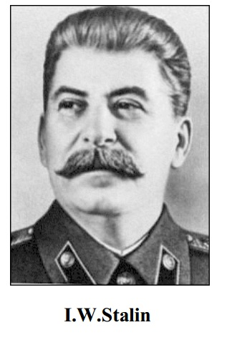
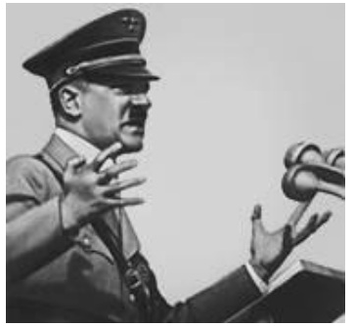
Adolf Gitler

Slide 5
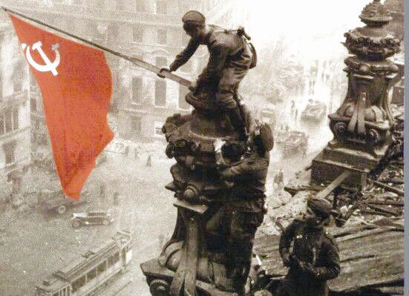
1945-nji ýylyň 2-nji maýynda berlin gyzyl goşun tarapyndan doly eýelendi. Reýhstagyň üstüne gyzyl baýdak dikildi. Ýöne, staliniň gaty gyssamagy sebäpli berliniň ugrundaky söweşde 219 gyzyl goşun uly ýitgiler çekipdi. 1945-nji ýylyň 8-nji maý gijesi berlinde germaniýanyň doly boýun egýändigi hakyndaky akta gol çekildi. Ýewropada uruş gutardy. Germaniýa SSSR-iň, ABŞ-nyň, Beýik Britaniýanyň we Fransiýanyň harby wekillerinden düzülen gözegçilik geňeşi tarapyndan dolandyrylyp başlandy.

Slide 6
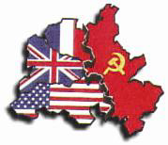
Ýeňijileriň Germaniýadaky
eýelän ýerleri

Slide 7
